Slide 1
Site vitrine pour l’atelier APM architecture
Suivi Projet fil rouge au 11 janvier 2021

Slide 2
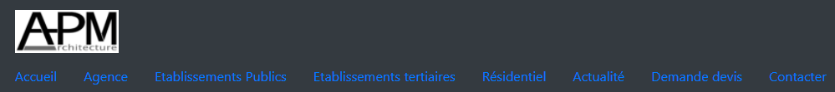
Structure du site
Accueil
Agence
Résidences
Etablissements professionnels
Etablissements publics
Contact
Actualité
Demande devis

Slide 3
Structure du site
Accueil
Agence
Résidences
Etablissements professionnels
Etablissements publics
Contact
Actualité
Demande devis
Page Accueil avec un carrousel et du texte
Page Agence : présentation de l’atelier (texte et photos)
Pages : Etablissements publics / Etablissements professionnels / Résidences : on clique sur le bouton du menu et on arrive sur une page qui résume les projets, une carte par projet avec 1 grande photo + 1 titre + 1 phrase de présentation Quand on clique sur une carte : une page s’ouvre avec le projet complet : la grande photo, les miniatures (à agrandir sur demande) et les informations complètes du projet. Les informations ne seront pas les mêmes suivant l’onglet.  Compte administrateur uniquement pour modifier la base de données Project

Slide 4
Structure du site
Accueil
Agence
Résidences
Etablissements professionnels
Etablissements publics
Contact
Actualité
Demande devis
Page Actualité : L’architecte (elle aura le statut d’administrateur avec l’administrateur), uniquement, aura accès à ce blog, se sera son fil d’actualité  Compte administrateur uniquement pour créer, modifier et supprimer dans la base de données New.
Page Demande devis : un utilisateur devra créer un compte utilisateur pour demander un devis ou écrire un article dans ce blog. Pour une demande de devis l’architecte devra recevoir une alerte.  Compte administrateur pour créer, modifier et supprimer des articles dans les bases de données Quote et Comment_Quote. En cas de suppression d’un enregistrement dans Quote, les informations rattachées à cet enregistrement dans Comment_Quote seront également supprimés.  Compte utilisateur obligatoire pour écrire dans la page
Page Contact : localisation avec plan google et la possibilité d’envoyer un mail

Slide 5
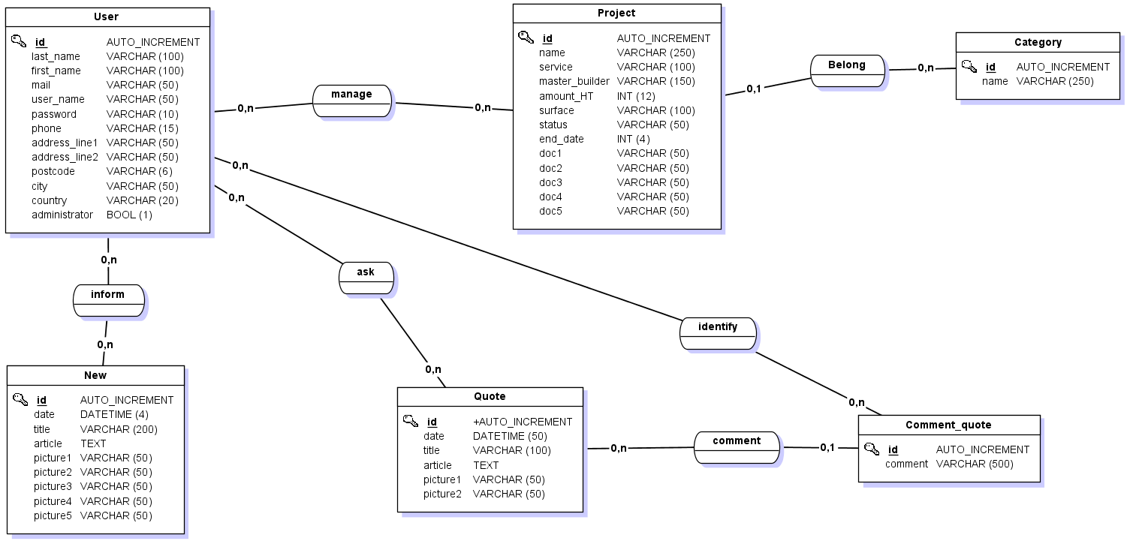
MCD : Modèle Conceptuel des Données

Slide 6
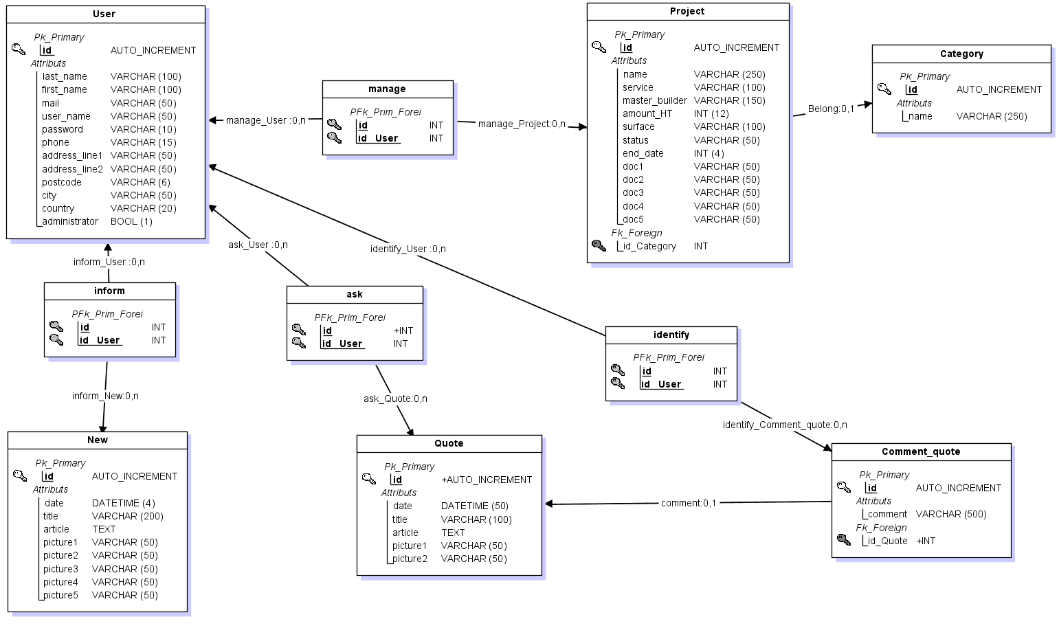
MLD : Modèle Logique des Données

Slide 7
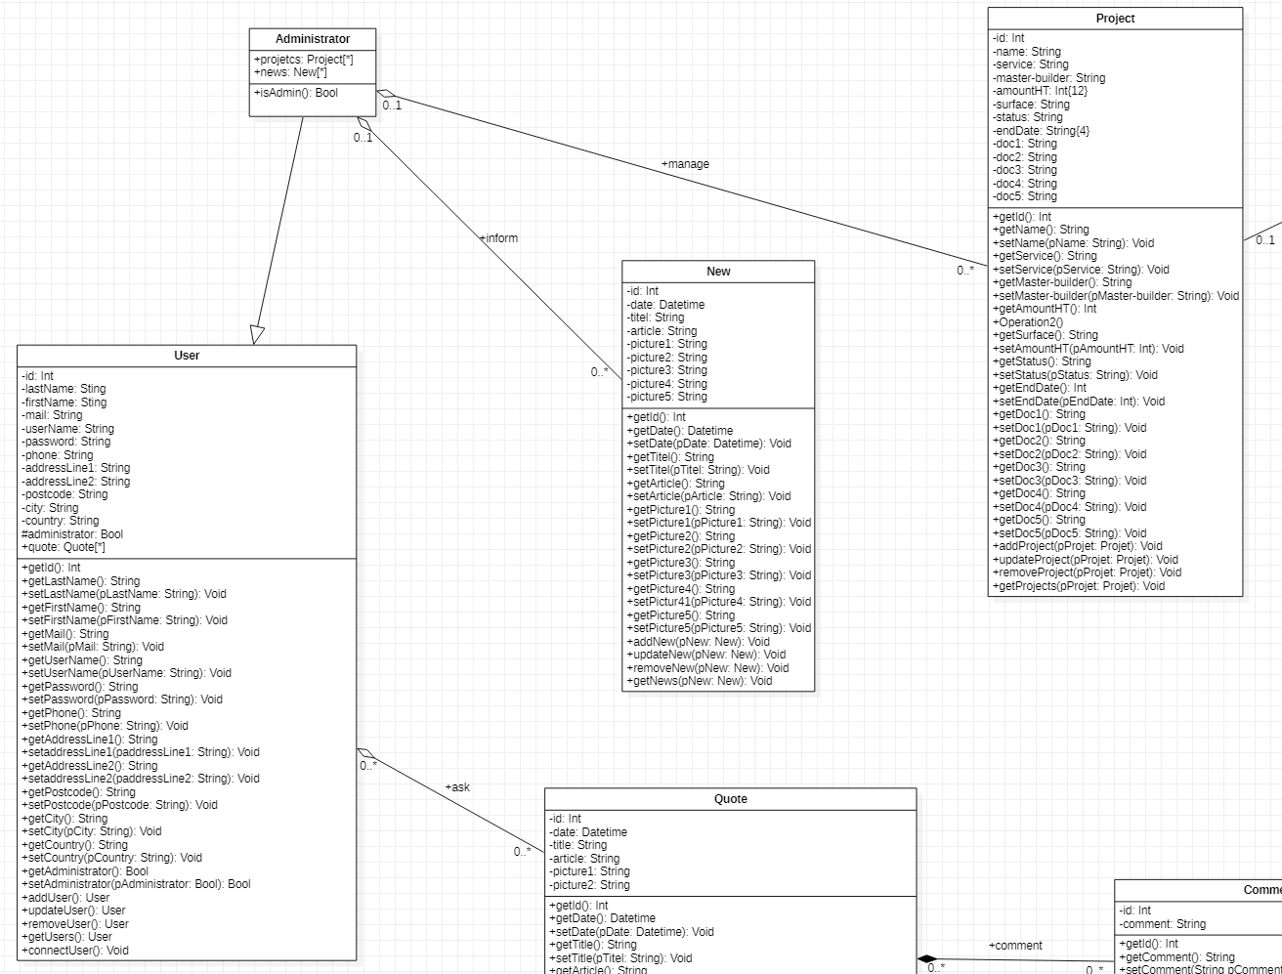
Diagramme de Classe

Slide 8
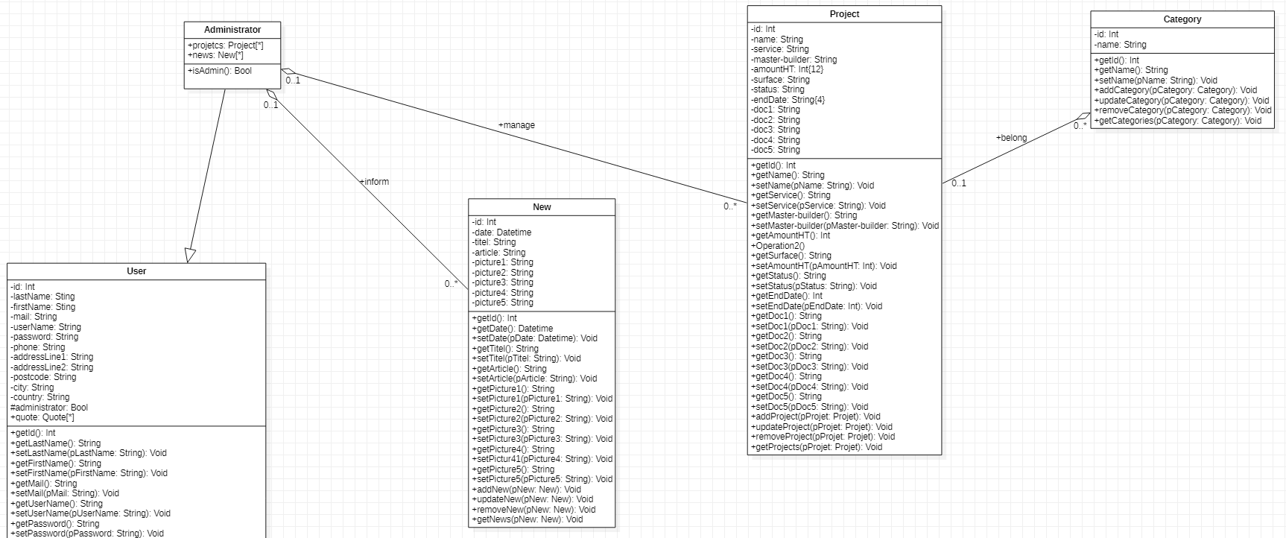
Diagramme de Classe

Slide 9
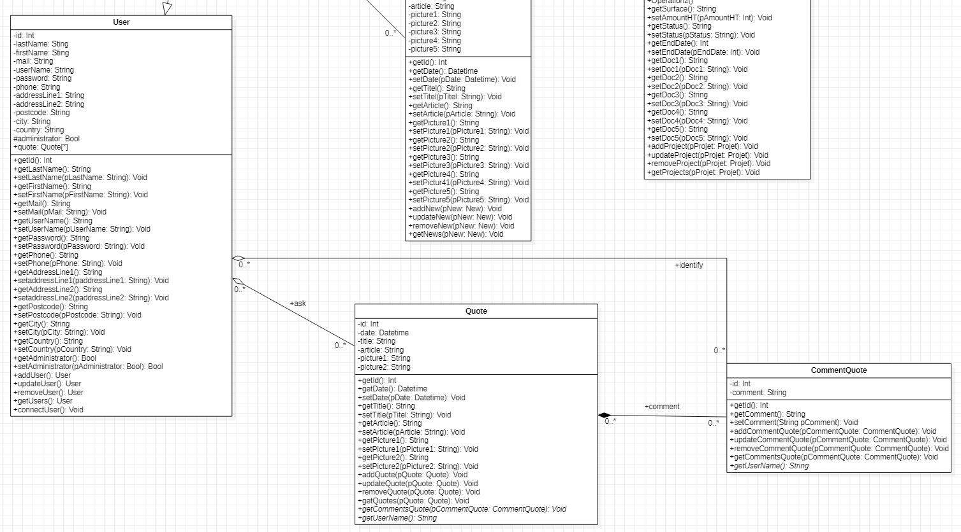
Diagramme de Classe

Slide 10
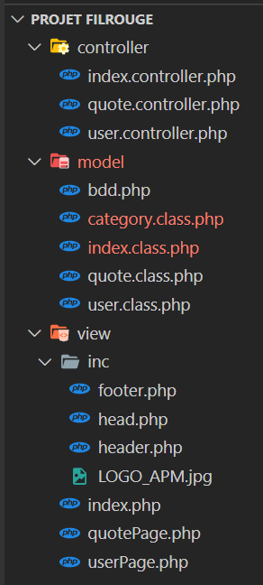
Architecture Modèle-Vue-Contrôleur
Le site est conçu avec l’architecture MVC
1 : Création de model/bdd.php : afin de communiquer avec la base de données attachée au site et donc à la programmation orientée objet utilisée

Slide 11
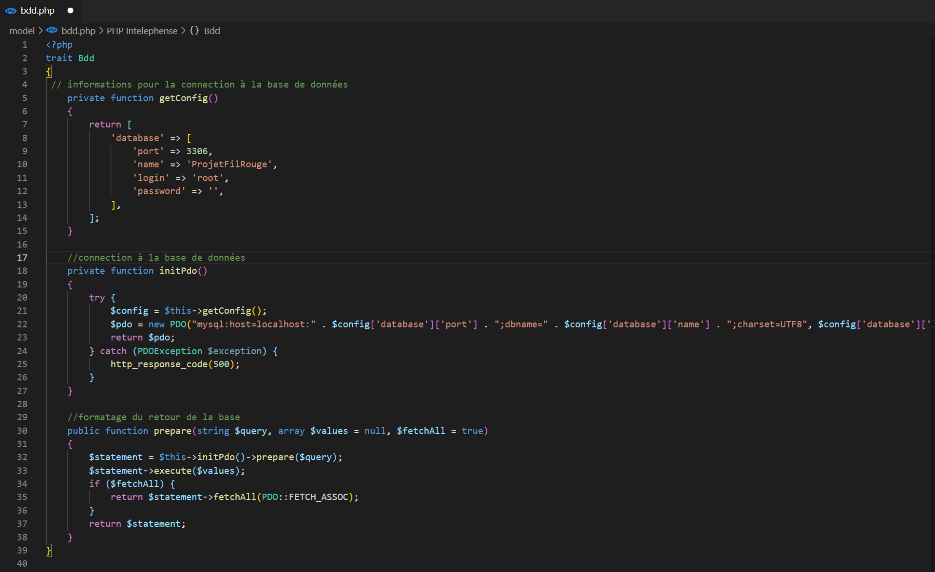
bdd.php

Slide 12
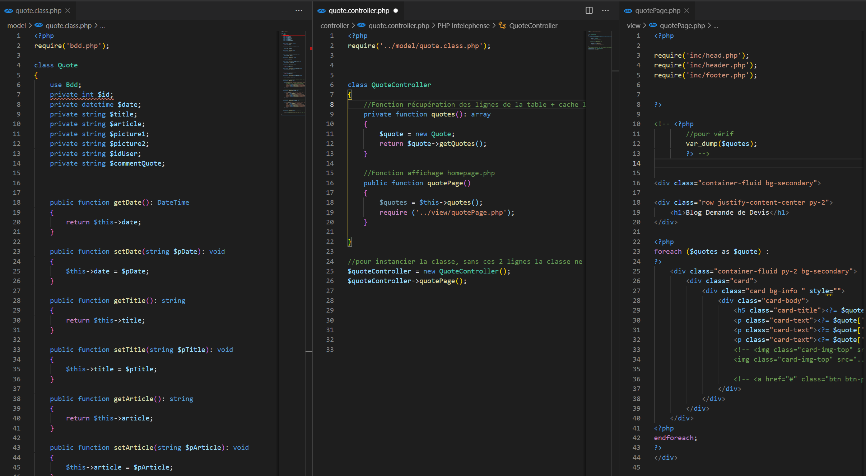
Page « Demande devis » = quote

Slide 13
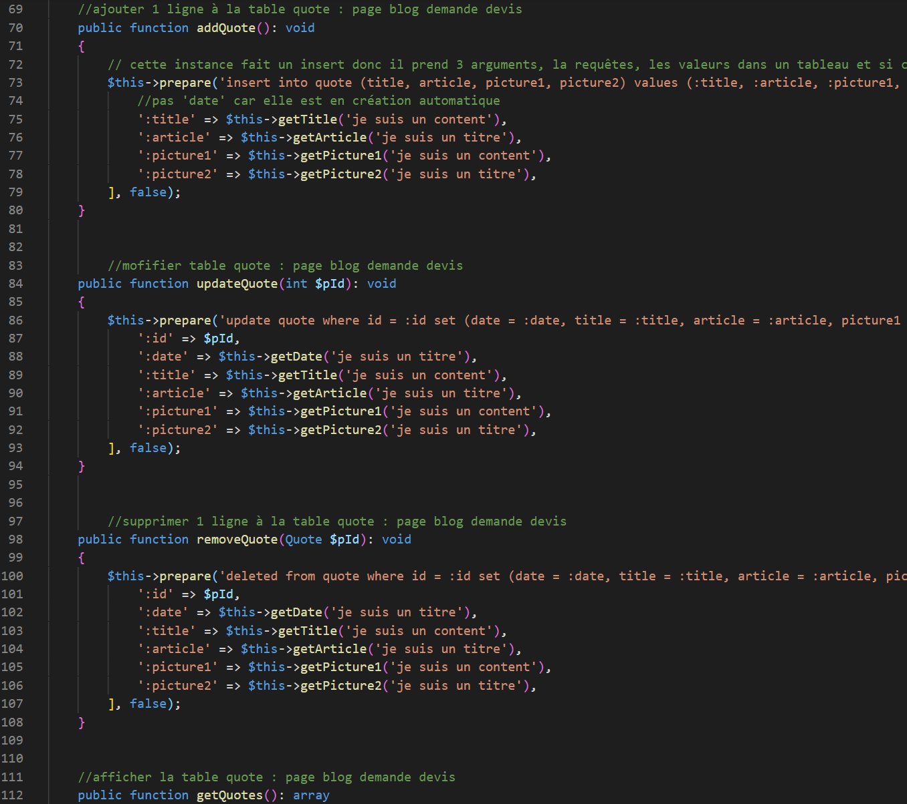
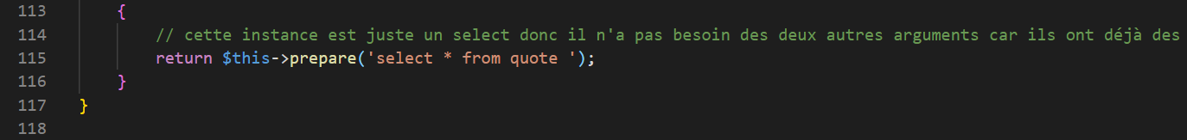
quote.class.php

Slide 14
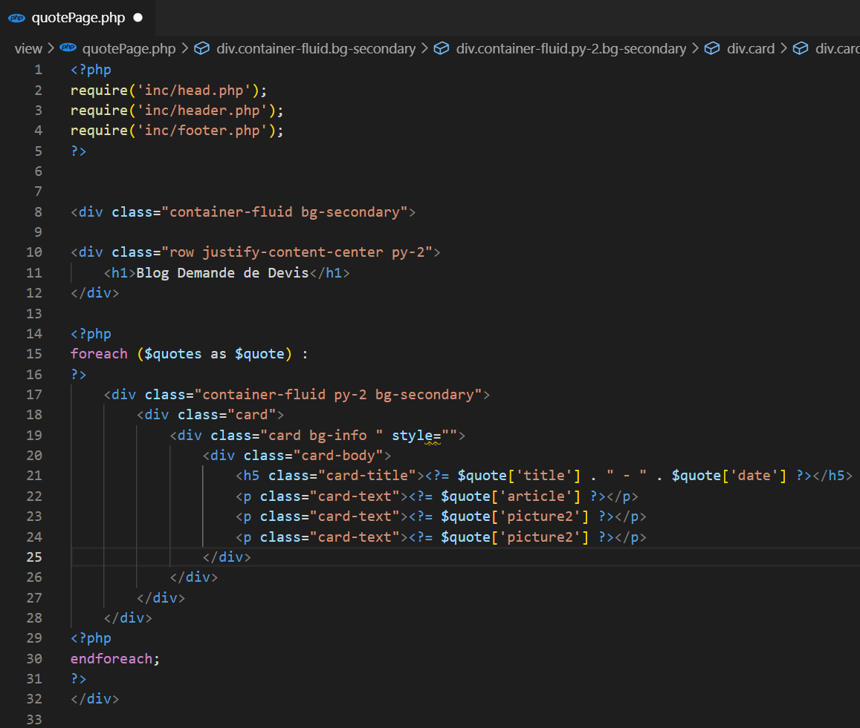
quotePage.php

Slide 15
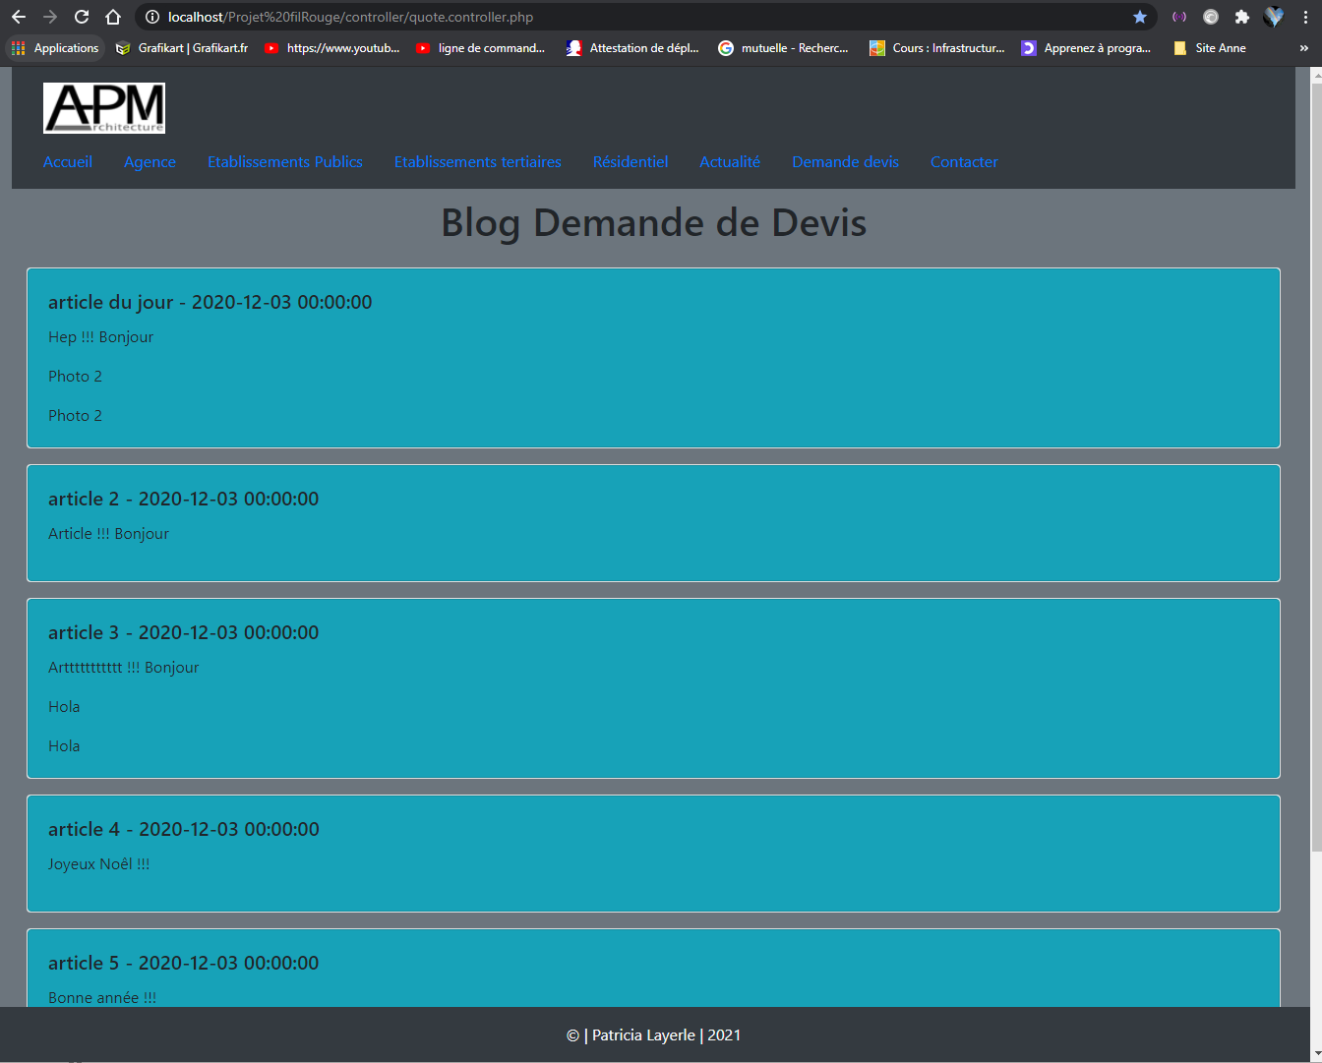
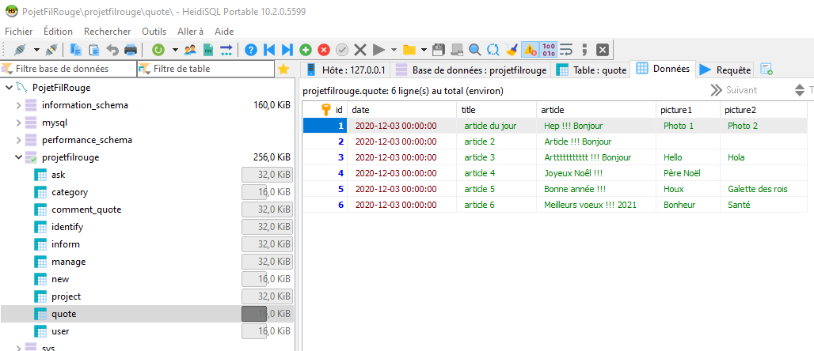
Page « Demande devis » = quote

Slide 16
Page « Affichage utilisateurs» = user

Slide 17
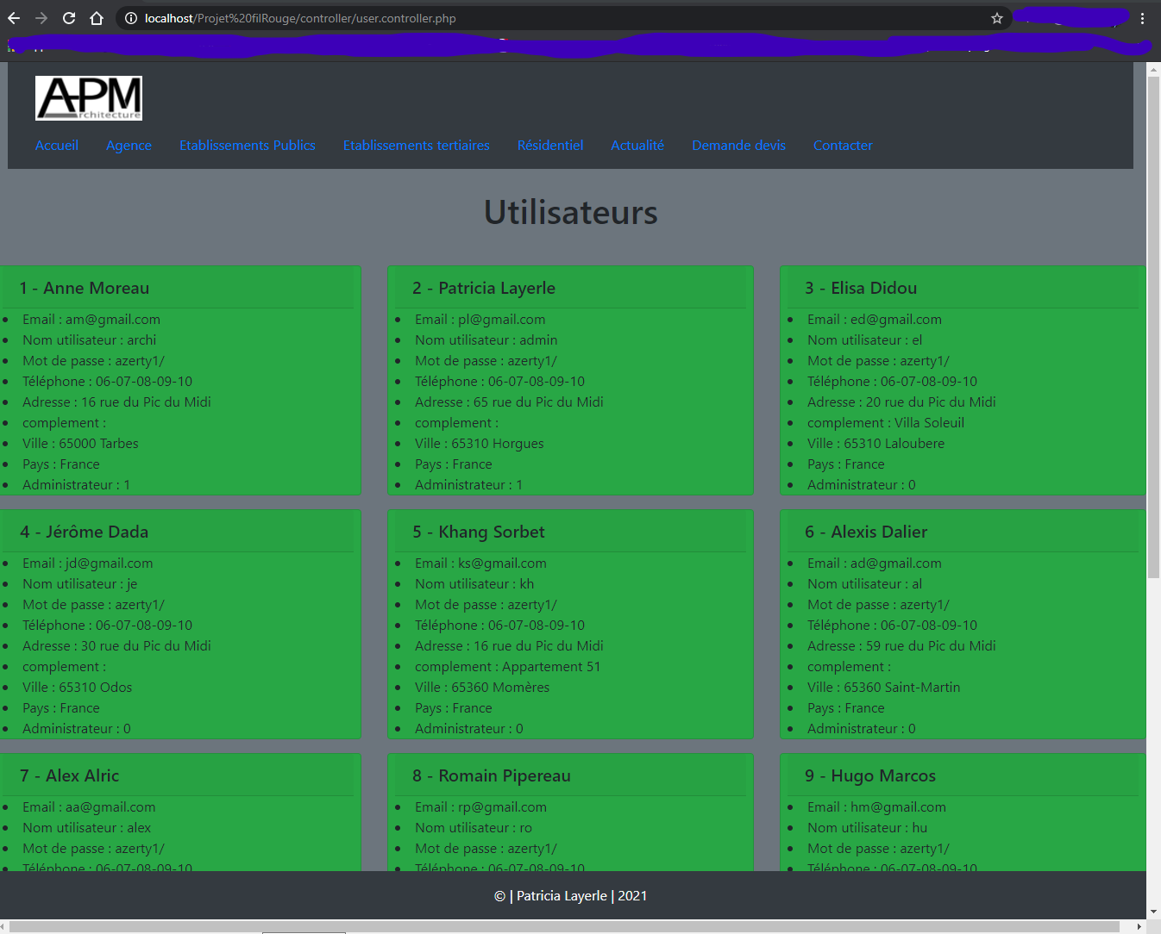
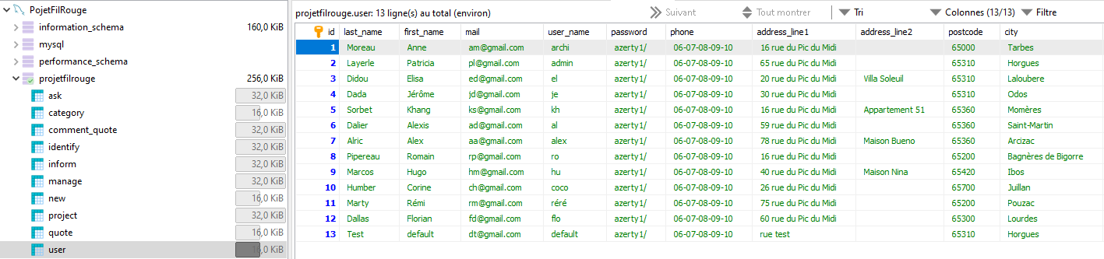
Page « Accueil» = Affichage utilisateurs pour TP

Slide 18
FIN
Et un Merci à Jérôme

